Slide 1


Совместное подписание
протокола рассмотрения заявок
членами комиссии

Slide 2
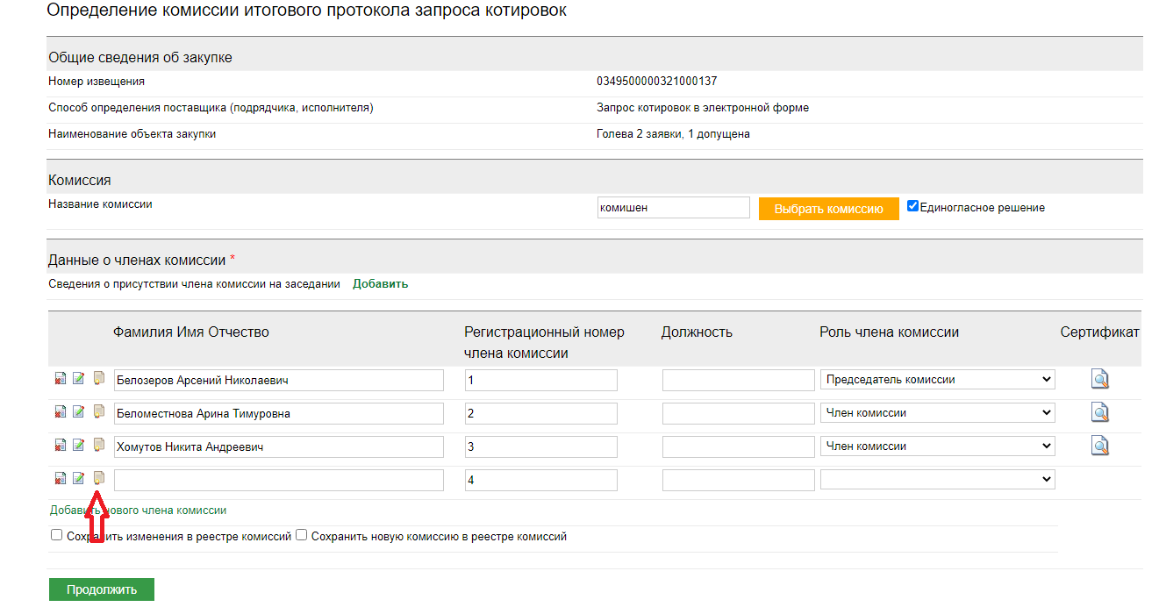
СБЕР А, определение комиссии
Загрузка сертификатов членов комиссии
На первом этапе совместного подписания протокола рассмотрения заявок необходимо выбрать членов комиссии и загрузить открытый ключ сертификата каждого члена комиссии.
Выбор члена комиссии может осуществляться из справочника членов комиссии или путем добавления нового члена комиссии
При загрузке сертификата система проверяет сертификат на актуальность.

Slide 3
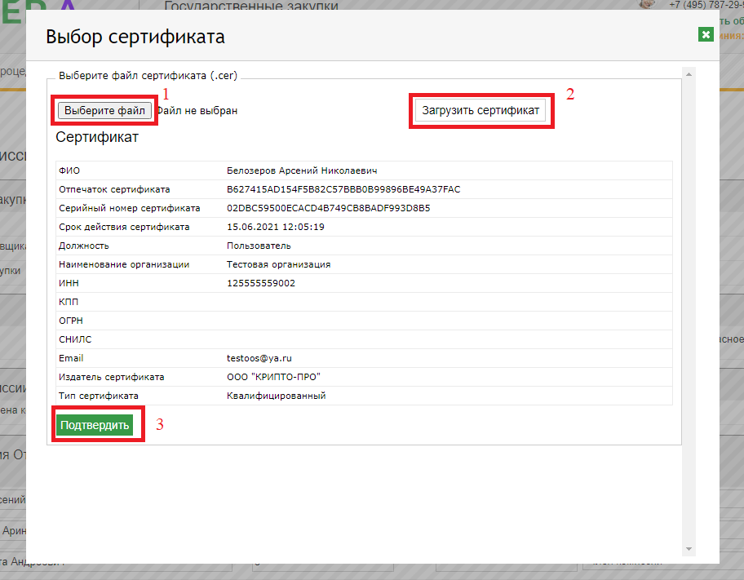
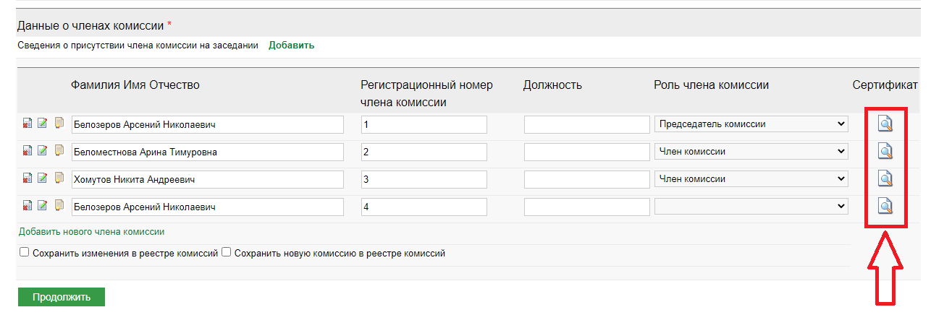
СБЕР А, определение комиссии
Загрузка сертификатов членов комиссии
После успешной загрузки сертификата, напротив каждого члена комиссии отобразится соответствующий значок.

Slide 4
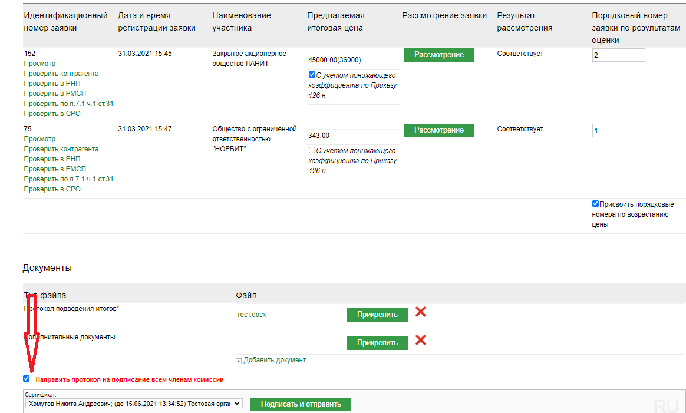
СБЕР А, Направление протокола на подпись членам комиссии
Формирование протокола
На странице формирования протокола рассмотрения заявок добавлен функционал, позволяющий направить протокол на подпись членам комиссии
При направлении протокола на подпись членам комиссии, установлены контроли на заполнение обязательных параметров протокола.

Slide 5

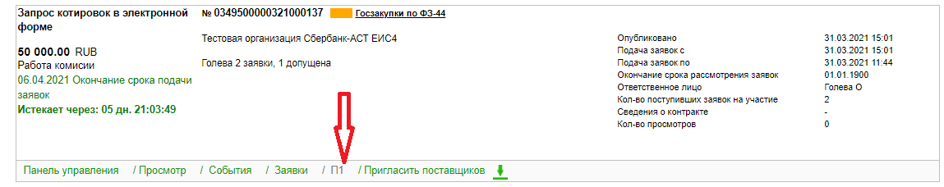
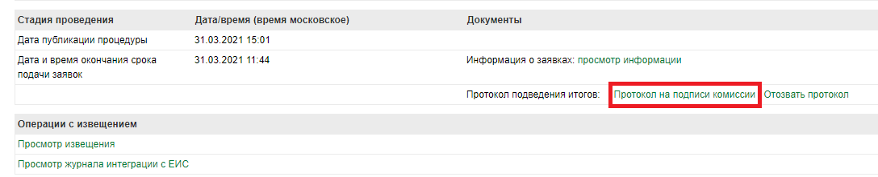
СБЕР А, Направление протокола на подпись членам комиссии
Как понять что протокол направлен на подпись членам комиссии:
После направления протокола на подпись членам комиссии, будет отображено системное сообщение.
В карточке закупки появится значок протокола серого цвета с всплывающим сообщением о направлении протокола на подпись членам комиссии
На странице Управления закупкой отобразится статус протокола «Протокол на подписи комиссии»

Slide 6
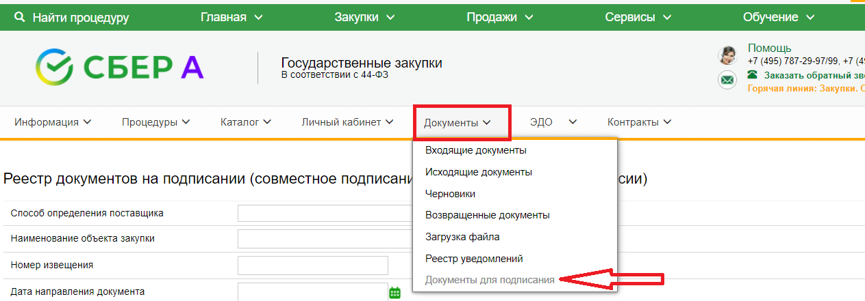
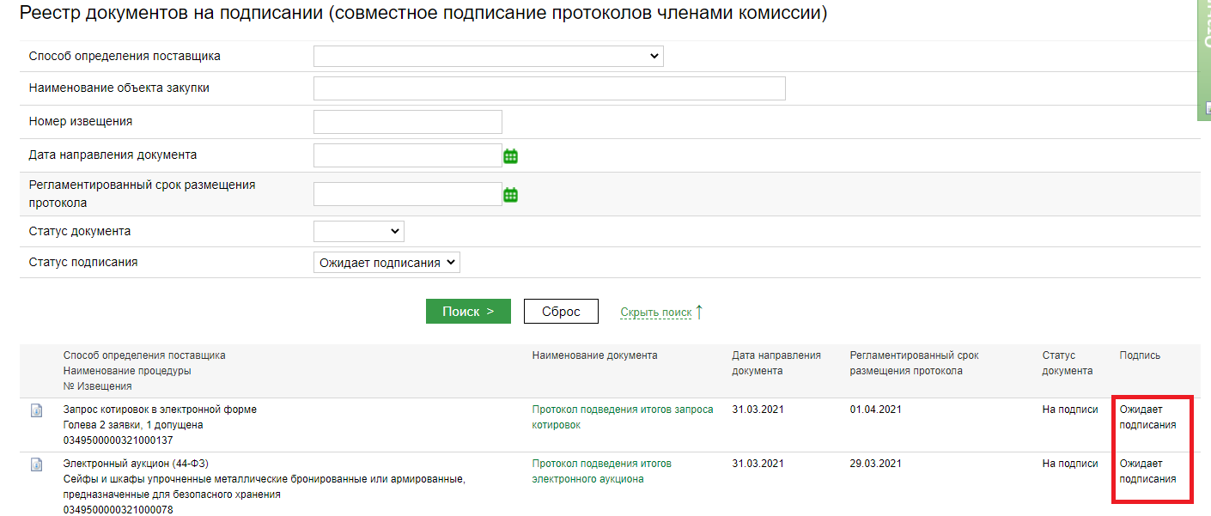
СБЕР А, Подписание протокола членам комиссии
Подписание протокола членами комиссии осуществляется в специальном реестре для подписания документов.
Важно! Если член комиссии, указанный представителем заказчика, не зарегистрирован на площадке как пользователь организации, система создает технический кабинет такому члену комиссии для подписания протокола. Вход в технический кабинет осуществляется по ссылке, направленной на электронную почту из сертификата
Протоколы, направленные на подписание имеют статус «Ожидает подписания»

Slide 7
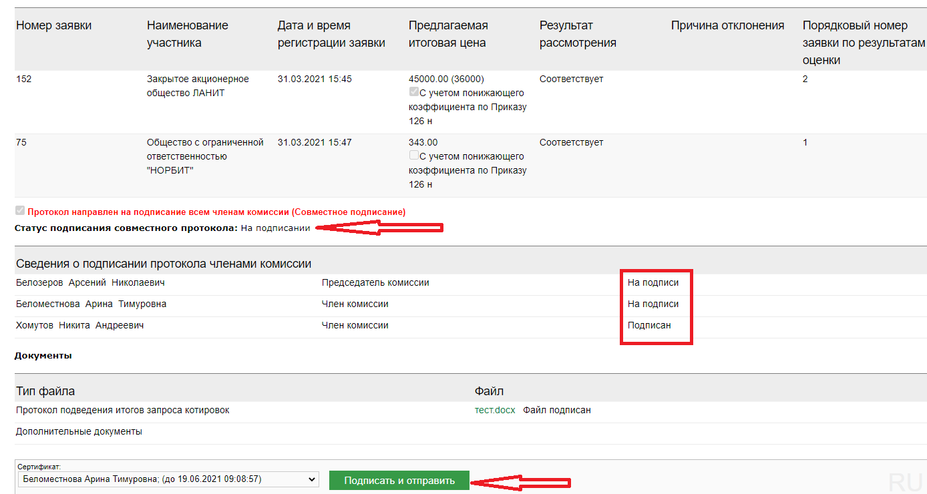
СБЕР А, Подписание протокола членам комиссии
На странице подписания протокола членом комиссии отображается информация о подписи протокола другими членами комиссии
После подписания протокола в разделе «Документы на подписании», статус протокола будет «Подписан»

Slide 8
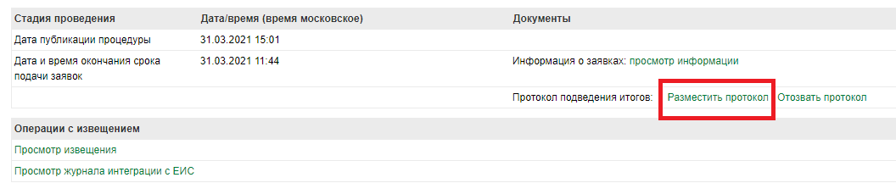
СБЕР А, Подписание протокола членами комиссии
После подписания протокола всеми членами комиссии, во входящие документы будет направлено уведомление о подписании протокола всеми членами комиссии
На странице управления процедурой протокол будет доступен для размещения
До размещения протокола система позволит отозвать протокол и направить его на повторное подписание членам комиссии.

Slide 9
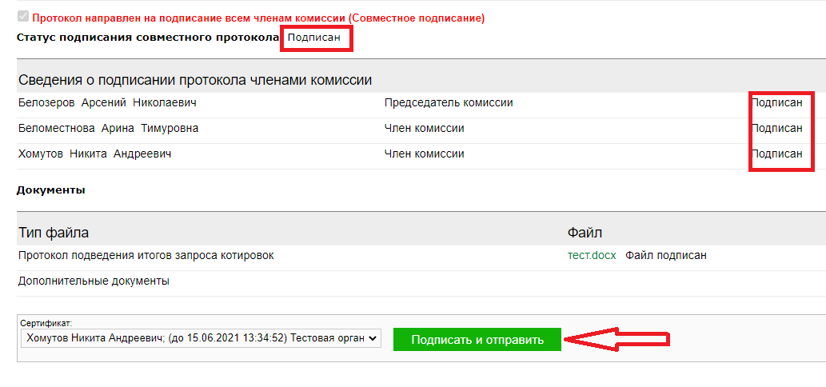
СБЕР А, Размещение протокола, подписанного всеми членами комиссии
Размещение протокола рассмотрения заявок осуществляется на странице управления процедурой, аналогично процессу размещения протокола без направления его всем членам комиссии.
При размещении протокола, пользователю доступна информация о подписании протокола членами комиссии.
Статус протокола будет отображаться как «Подписан».

Slide 10
СПАСИБО ЗА ВНИМАНИЕ!

